Slide 1
Synod biskupóW
Opr. Marcin Dzierżanowski

Slide 2
SYNOD
Słowo „synod” wskazuje na drogę, po której Lud Boży idzie razem.

Slide 3
RODZAJE SYNODÓW
ZWYCZAJNY | NADZWYCZAJNY | SPECJALNY
ok. 250 uczestników temat dot. całego Kościoła 1-4 bpów z każdej Konferencji Episkopatu 10 przedstawicieli zakonów męskich ok. 15 zwierzchników Katolickich Kościołów Wschodu kardynałowie Kurii Rzymskiej 15 proc. nominatów papieża | ok. 150 osób temat niecierpiący zwłoki dot. całego Kościoła Przewodniczący poszczególnych Konferencji Episkopatów 3 przedstawicieli zakonów męskich zwierzchnicy Katolickich Kościołów Wschodu Kardynałowie Kurii Rzymskiej Nominaci papieża (zwykle mniej niż 15 proc.) | różna liczba uczestników temat obejmuje państwo, region lub kontynent różny sposób doboru delegatów

Slide 4
STRUKTURA SYNODU
Sekretarz Generalny
Rada (15 osób)
12 wybranych przez Synod
3 wskazanych przez papieża

Slide 5
PRACE SYNODU
TEMAT
Papież po konsultacji z Sekretariatem
LINEAMENTA
Opis tematu z pytaniami
KONSULTACJE
Konferencje Episkopatów, zakony, eksperci, świeccy

Slide 6
PRACE SYNODU cz. 2
ODPOWIEDZI
KONFERENCJE BISKUPÓW + nieoficjalne ekspertyzy
INSTUMENTUM LABORIS
Opracowany przez Sekretariat
SYNOD BISKUPÓW (OBRADY)
ok. 1 m-ca w Rzymie

Slide 7
OBRADY SYNODU
PRZEMÓWIENIA UCZESTNIKÓW
Podsumowuje je Relator
PRACA W GRUPACH JĘZYKOWYCH
ok. 20 osób każda. Kończy się sprawozdaniem
PROJEKT DOKUMENTU KOŃCOWEGO
SPECJALNA KOMISJA REDAKCYJNA

Slide 8
OBRADY SYNODU
RELATIO FINALIS
Głosowanie – 2/3 głosów
ADHORTACJA APOSTOLSKA
Papież

Slide 9
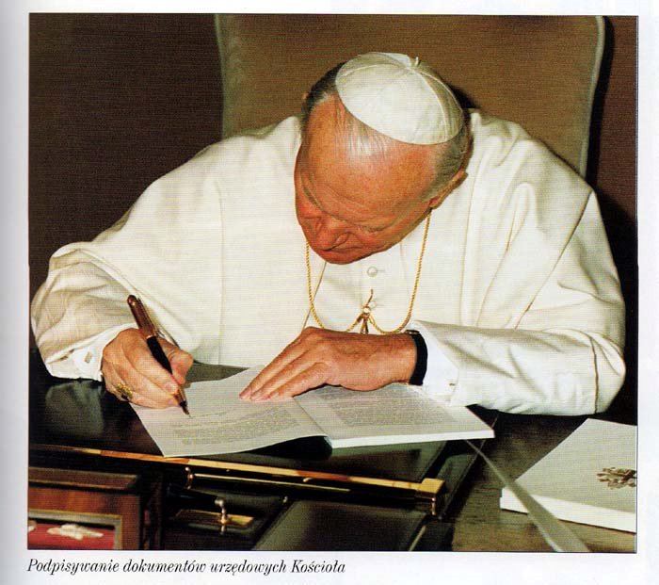
SYNODY JANA PAWŁA II
Silne wpływy Kurii Rzymskiej
Mało ekspertów zewnętrznych
Pozorne konsultacje z Ludem Bożym
Jednomyślność biskupów i brak realnej dyskusji

Slide 10
ks. Thomas J. Reese
„
Uległość wobec Jana Pawła II stała się tak widoczna, że krytycy mówią, iż nie może on otrzymać od biskupów realnej rady, gdyż boją się oni mu sprzeciwić.

Slide 11
Franciszek
„
Niech nikt nie mówi: «Tego nie można powiedzieć; ktoś o mnie pomyśli tak, czy inaczej». Trzeba powiedzieć to wszystko, co czujemy, szczerze i otwarcie

Slide 12
SYNOD FRANCISZKA
KONSULTACJE KRAJOWE
X 2021 – VIII 2022 ( Synthesis)
FAZA KONTYNENTALNA
Wrzesień 2022
MARZEC 2023
INSTRUMENTUM LABORIS 1
ROZPOCZĘCIE SYNODU
Dok. przygotowawczy
Rzym-9 X, diecezje 17 X

Slide 13
SYNOD FRANCISZKA cz. 2
DOKUMENT KOŃCOWY SPOTKAŃ KONTYNENTALNYCH
INSTRUMENTUM LABORIS 2
Marzec 2023 – październik 2023
SYNOD BISKUPÓW (obrady)
Rzym – październik 2023

Slide 14
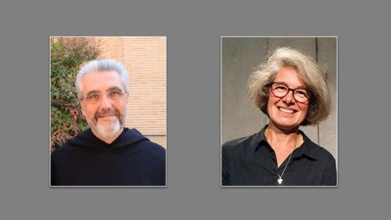
Sekretarz Generalny Synodu Biskupów
Kard. Mario Grech
Podsekretarz Generalny
bp Luis Marín de San Martín
Podsekretarz Generalna s. Nathalie Becquart

Slide 15
ZNACZĄCE LOGO SYNODU

Slide 16
PODSTAWOWE PYTANIE
W jaki sposób „podążanie razem” realizuje się dzisiaj na różnych poziomach Kościoła (od diecezjalnego do powszechnego), pozwalając Kościołowi głosić Ewangelię? Do podjęcia jakich kroków zaprasza nas Duch Święty, abyśmy wzrastali jako Kościół synodalny?

Slide 17
SYNOD A WŁADZA

Slide 18
Cel synodu
Celem Synodu, a więc i tej konsultacji, nie jest tworzenie dokumentów, ale
„sprawienie, by zrodziły się marzenia, powstały proroctwa i wizje, rozkwitły nadzieje, umocniła się ufność, zostały opatrzone rany, nawiązały się relacje, obudziła się jutrzenka nadziei, by uczono się od siebie nawzajem i budowano pozytywną wyobraźnię, która oświeci umysły, rozpali serca, przywróci rękom siły.”
Synod jest procesem, a nie jednorazowym wydarzeniem

Slide 19
JAK SIĘ WŁĄCZYĆ W SYNOD?

Slide 20
Franciszek, przemówienie do diecezji rzymskiej
„Ale, jak to, ojcze? Czy to znaczy, że biedni, żebracy, młodzi narkomani i wszyscy ci, których społeczeństwo wyklucza, są częścią Synodu?” Tak, moi drodzy! To nawet nie ja tak mówię, lecz Pan: oni są częścią Kościoła. Jeśli do nich nie zadzwonicie, jeśli do nich nie pójdziecie, nie spędzicie z nimi trochę czasu, aby się dowiedzieć, co czują, i usłyszeć, co mają do powiedzenia, nawet jeśli mielibyście usłyszeć od nich obelgi, nie przeprowadzicie dobrze Synodu.

Slide 21
Franciszek, przemówienie do diecezji rzymskiej
Jeśli parafia ma być domem wszystkich z okolicy, a nie ekskluzywnym klubem, to proszę, zostawcie w niej otwarte okna i drzwi. Nie ograniczajcie jej tylko do tych, którzy do niej przychodzą i myślą tak samo jak wy, bo to będzie trzy, cztery, maksymalnie pięć procent wszystkich mieszkańców. Pozwólcie przyjść wszystkim. Spotkajcie się z nimi, pozwólcie im zadawać pytania. Niech te pytania staną się także waszymi pytaniami, zabierzcie je ze sobą na wspólną drogę.

Slide 22
1. Parafia synodalna
Wprowadzenie w synod
Kongres przygotowuje prelekcję o Synodzie UWAGA: Ważnym terminem jest adwent
Doświadczenie powszechności Kościoła
Zapoznania się z doświadczeniami Kościoła rzymskokatolickiego z miejsc, gdzie Kościół funkcjonuje inaczej niż w Polsce. (np. świecka misjonarka z Amazonii, duszpasterz pracujący wśród emigrantów w Europie Zachodniej itp.)
Wyjście na peryferie
Spotkanie z ofiarami wykorzystania seksualnego w Kościele, kobietami, wierzącymi osoby LGBT+, ale też np. młodzież, która zrezygnowała z lekcji religii, ubodzy czy osoby w kryzysie bezdomności.

Slide 23
Parafia synodalna – c.d.
Doświadczenie ekumeniczne
Spotkanie z chrześcijanami innych wyznań z terenu parafii
Doświadczenie dialogu ze światem
Spotkanie z niezwiązanymi z Kościołem działaczami na rzecz jakichś wartości, które podzielają chrześcijanie. Na przykład – działacze na rzecz praw człowieka, ekologii czy walczący z przemocą
Parafialne rekolekcje synodalne
Zebranie opinii
Opis dobrych praktyk i zaproszenie do kontynuacji

Slide 24
Rekolekcje synodalne (wspólnoty, parafie)
Duża rola świeckich
Rozmowa o trudnych tematach w Kościele
Temat uczestnictwa, spotkania i dialogu w Kościele
Na koniec – zebranie opinii

Slide 25
Dzień synodalny
Wydarzenie jednodniowe

Slide 26
Kongresowy Punkt synodalny poza parafią
miejsce spotkania z osobami, które albo rozluźniły, albo wręcz zerwały swoje więzi z Kościołem, także z osobami zranionymi w Kościele.
W budynku niekojarzącym się z instytucją Kościoła (namiot na rynku, kawiarnia, świetlica).
Pojawienie się punktu synodalnego powinno być nagłośnione wcześniej w lokalnych mediach.
W punkcie synodalnym najważniejszą rolę powinni pełnić świeccy, jednak wskazana jest też obecność osoby duchownej, która gotowa jest do rozmowy duchowej lub np. sakramentu.
Wydarzenia zachęcające wiernych do odwiedzenia Punktu Synodalnego (np. spotkanie z ciekawym gościem, emisja filmu, dyskusja wokół książki itp.)
Wyznaczona osoba powinna syntetycznie opisać przebieg rozmów, które przeprowadzono w Punkcie Synodalnym – z pełnym poszanowaniem prywatności i prawa do anonimowości ich uczestników.

Slide 27
Kongresowa Platforma synodalna
www.kongreskk.pl

Slide 28
Koła Synodalne
Włączanie się Kongresowiczek i Kongresowiczów w koła parafialne
Tematyczne Koła Synodalne Kongresu
np. osoby LGBT+, po rozwodzie, zranieni w Kościele, osoby, które dokonały apostazji, Szczególna rola Kongresu: wychodzimy na peryferie, docieramy do grup, które są nie przyjdą do Kościoła lub budynków kościelnych
„Grupy” prywatne i osoby indywidualne

Slide 29
KoNstytucja apostolska EPISCoPALIS COMMUNIO Art. 7 § 2
Pozwala na samodzielne organizowanie się wiernych celem konsultacji
Pozwala na indywidualne opracowywanie opinii
Pozwala na wysyłanie ww opinii bezpośrednio do Sekretariatu Biskupów

Slide 30
CO PROPONUJEMY JAKO ZO?
Powołanie grupy roboczej ds. Synodu
Szkolenie dla osób z Kongresu, które chciałyby się zająć Synodem
Rekolekcje Synodalne dla Kongresu Katoliczek i Katolików +
Oferta dla proboszczów i liderów wspólnot – może już jakieś działania w adwencie

